Slide 1
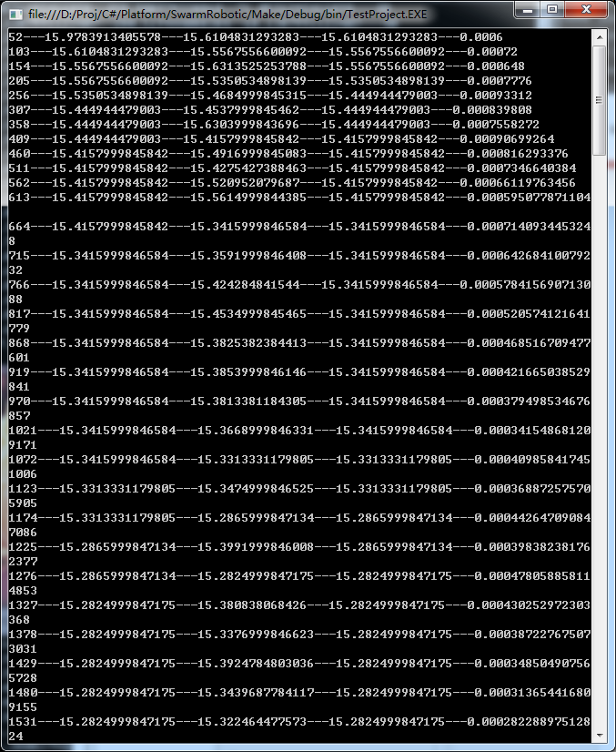
基于PFSMS的snn网络——优化现有解
GFWA
种群规模：50
评估次数：1500
16.0 → 15.3 (154)

Slide 2
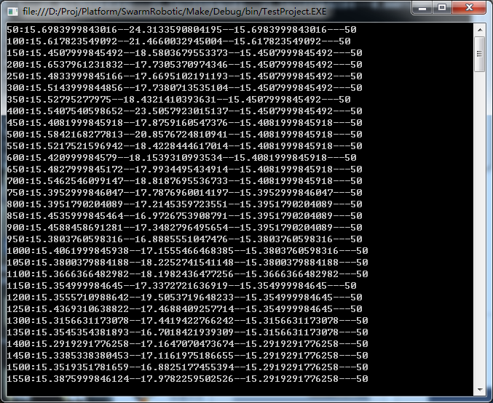
基于PFSMS的snn网络——优化现有解
CMA-ES
种群规模：50
评估次数：1500
16.0 → 15.3 (153)

